Slide 1


项目实训汇报
汇报组：测试小菜队

Slide 2
目录
CONTENTS
01
简介
Brief Introduction
02
成果展示
Results Display
03
遇到的问题及解决方法
Problems Encountered & Resolvent
04
反思总结
Reflection & Summary

Slide 3
01
简介
Brief Introduction

Slide 4
项目介绍
WSTShop商城项目是一个供测试者测试的模拟真实商城的项目，包括了前端和后台，可以模拟用户购买商品提交订单，也可以模拟商家进行发货，或者模拟管理员对会员进行管理，管理账号的等级和密码。
前台可以浏览商品，搜索商品，查看自己的购物和订单等。后台有运营管理，商品管理，订单管理，会员管理，文章管理，系统管理和基础设置等功能模块。
WSTShop

Slide 5
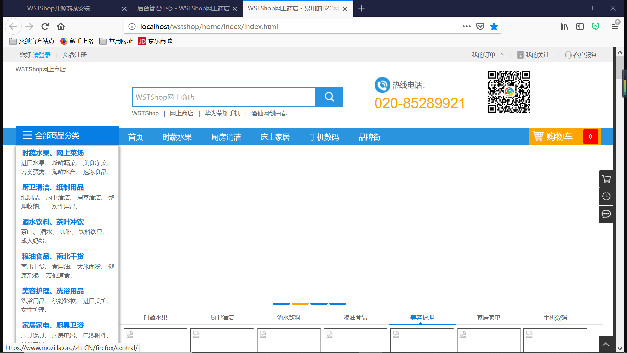
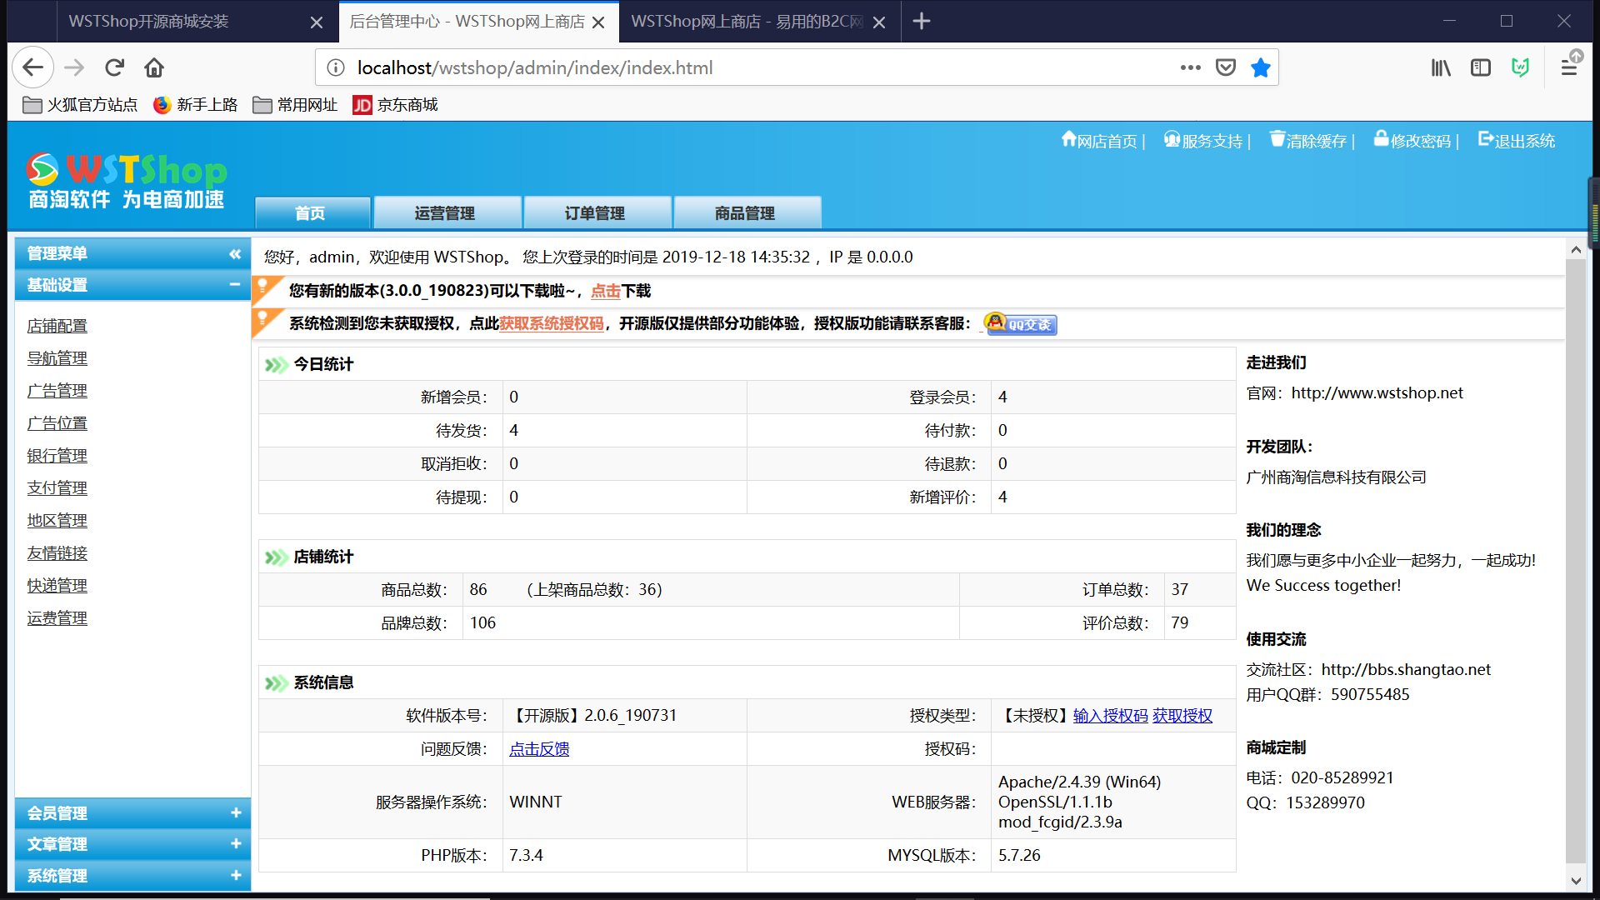
WSTShop前端后端展示

Slide 6
组内分工
任紫萱
弥思盈
完善Selenium的框架，使用javamail发送邮件
叶紫
王立雨
王一然
李哲

Slide 7
组内分工
WSTShop后端-系统管理
前端买家中心、资金管理
前端页面
弥思盈
叶紫
测试用例 编写
后端的基础设置
后端的会员和文章管理
李哲
王立雨
后端的运营和订单挂管理
后端的商品管理
任紫萱
王一然

Slide 8
组内分工
任紫萱
青果工程
弥思盈
李哲
王立雨
王一然
叶紫
集成环境搭建+持续集成

Slide 9

十个任务
搭建环境
实现持续集成测试
学习java，可以发送hello world邮件
javamail+ReportNG发送报告
掌握ReportNG美化测试报告
完善框架中的数据驱动，数据库的操作
使用原生的selenium和
testing进行登录页面测试
在auto-2019的基础上，进行订单的操作
掌握txt,excel数据驱动的使用
ReportNG+testng的监听器
实现美化报告的作用
实现青果的单个接口测试自动化和基于场景的自动化测试

Slide 10
测试计划制定
编写测试用例
测试用例执行
编写总结报告
进行渗透测试

Slide 11
02
成果展示
Results Display

Slide 12
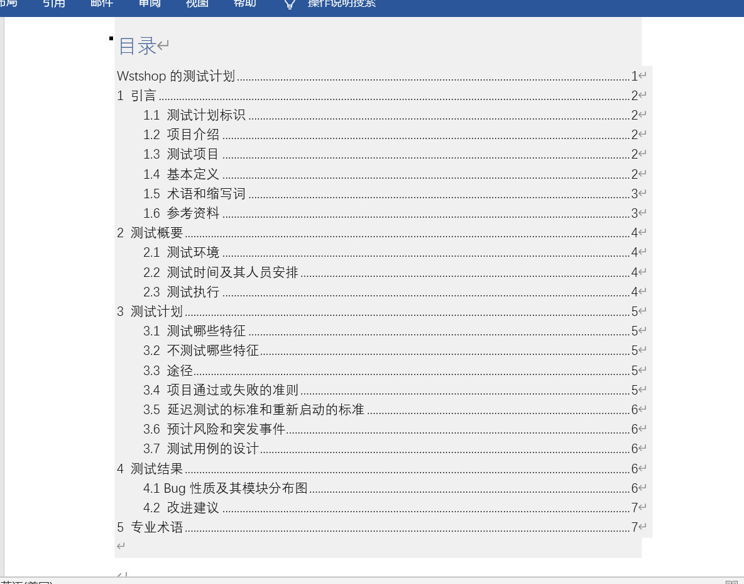
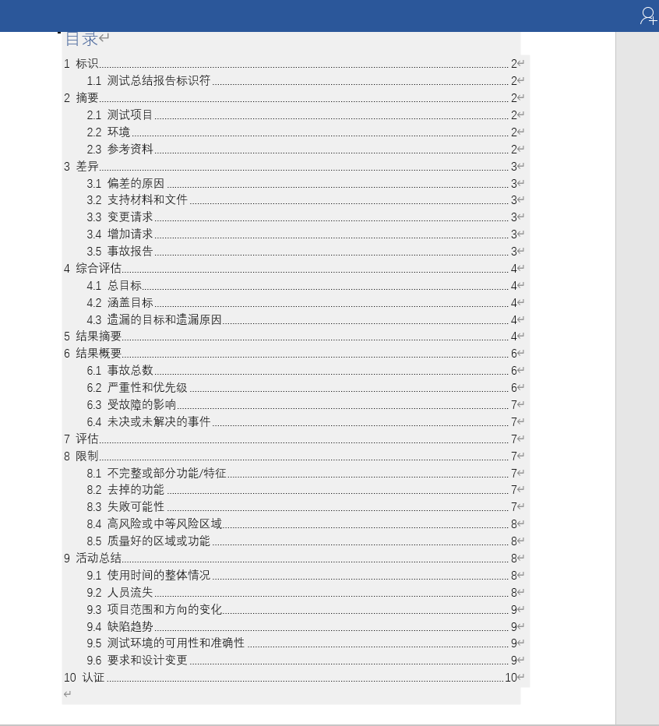
测试计划和测试报告

Slide 13
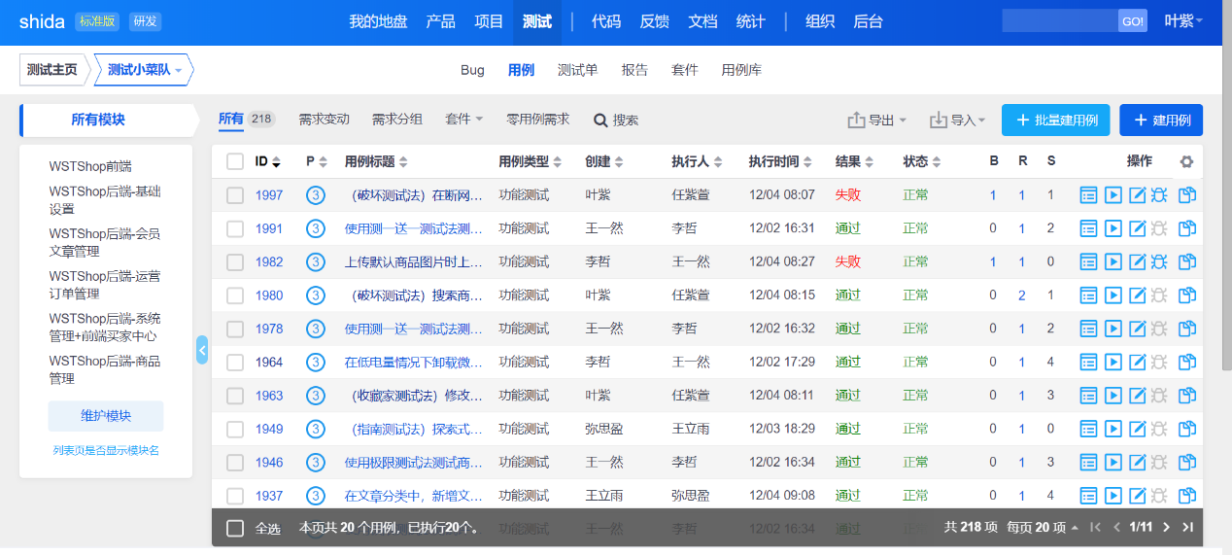
218条测试用例

Slide 14
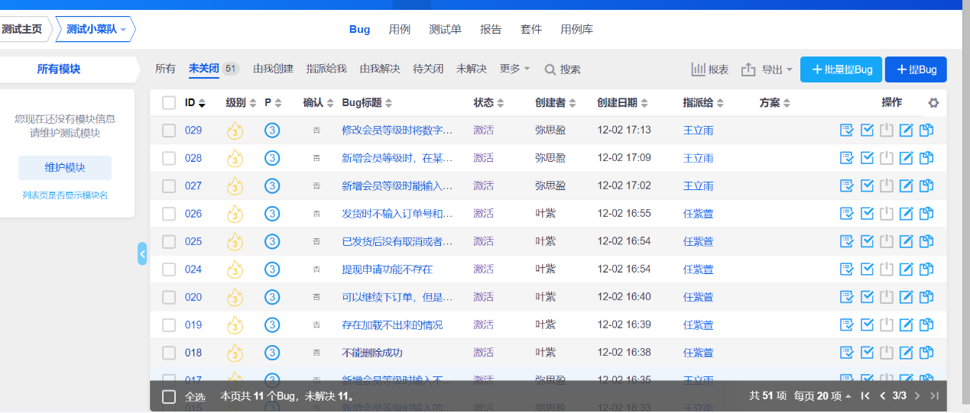
51个BUG

Slide 17
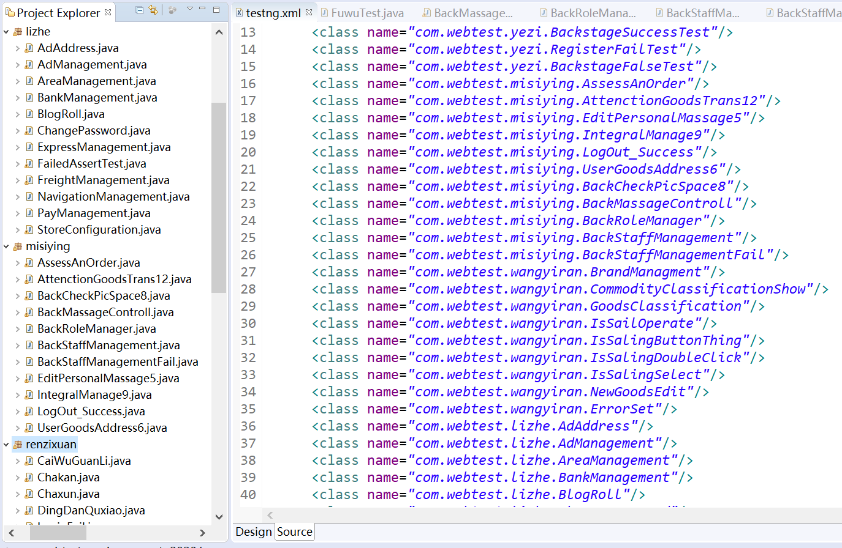
冒烟测试用例

Slide 18
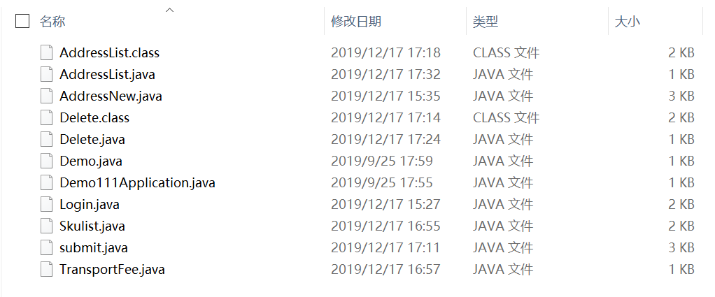
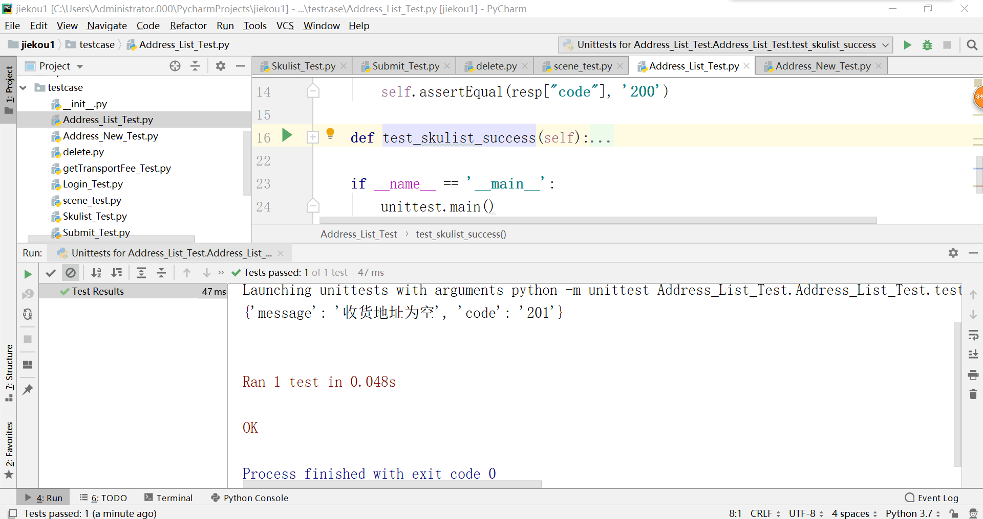
青果接口和场景测试

Slide 19
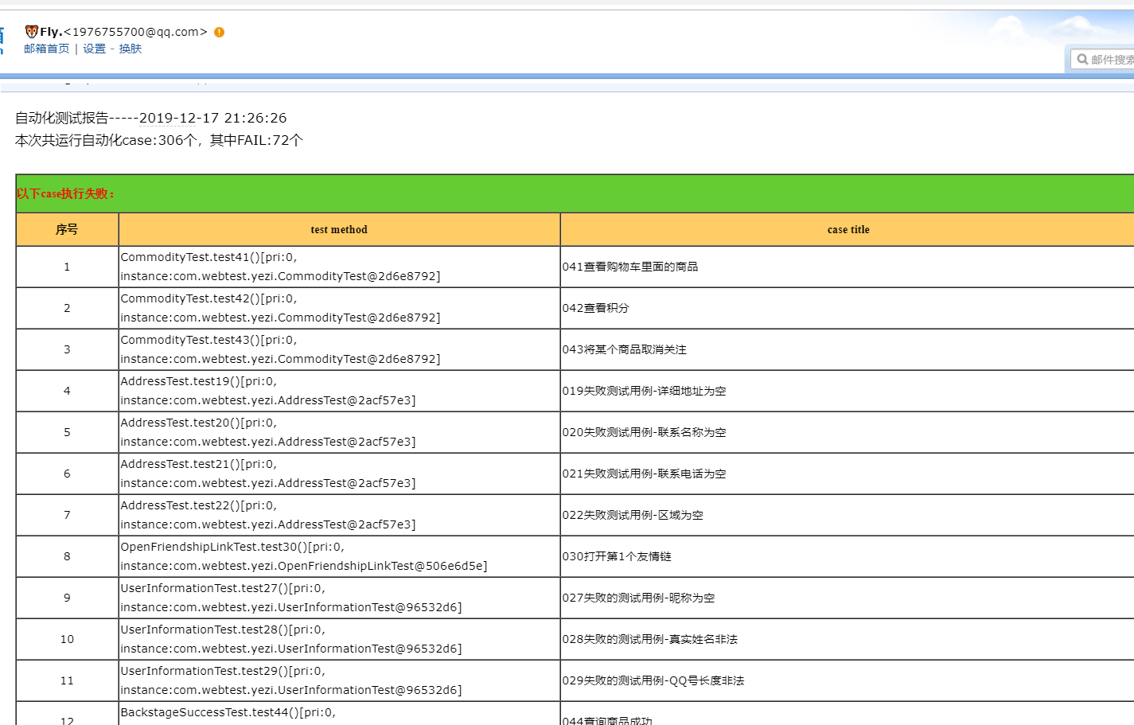
集成所有测试用例结果报告

Slide 20
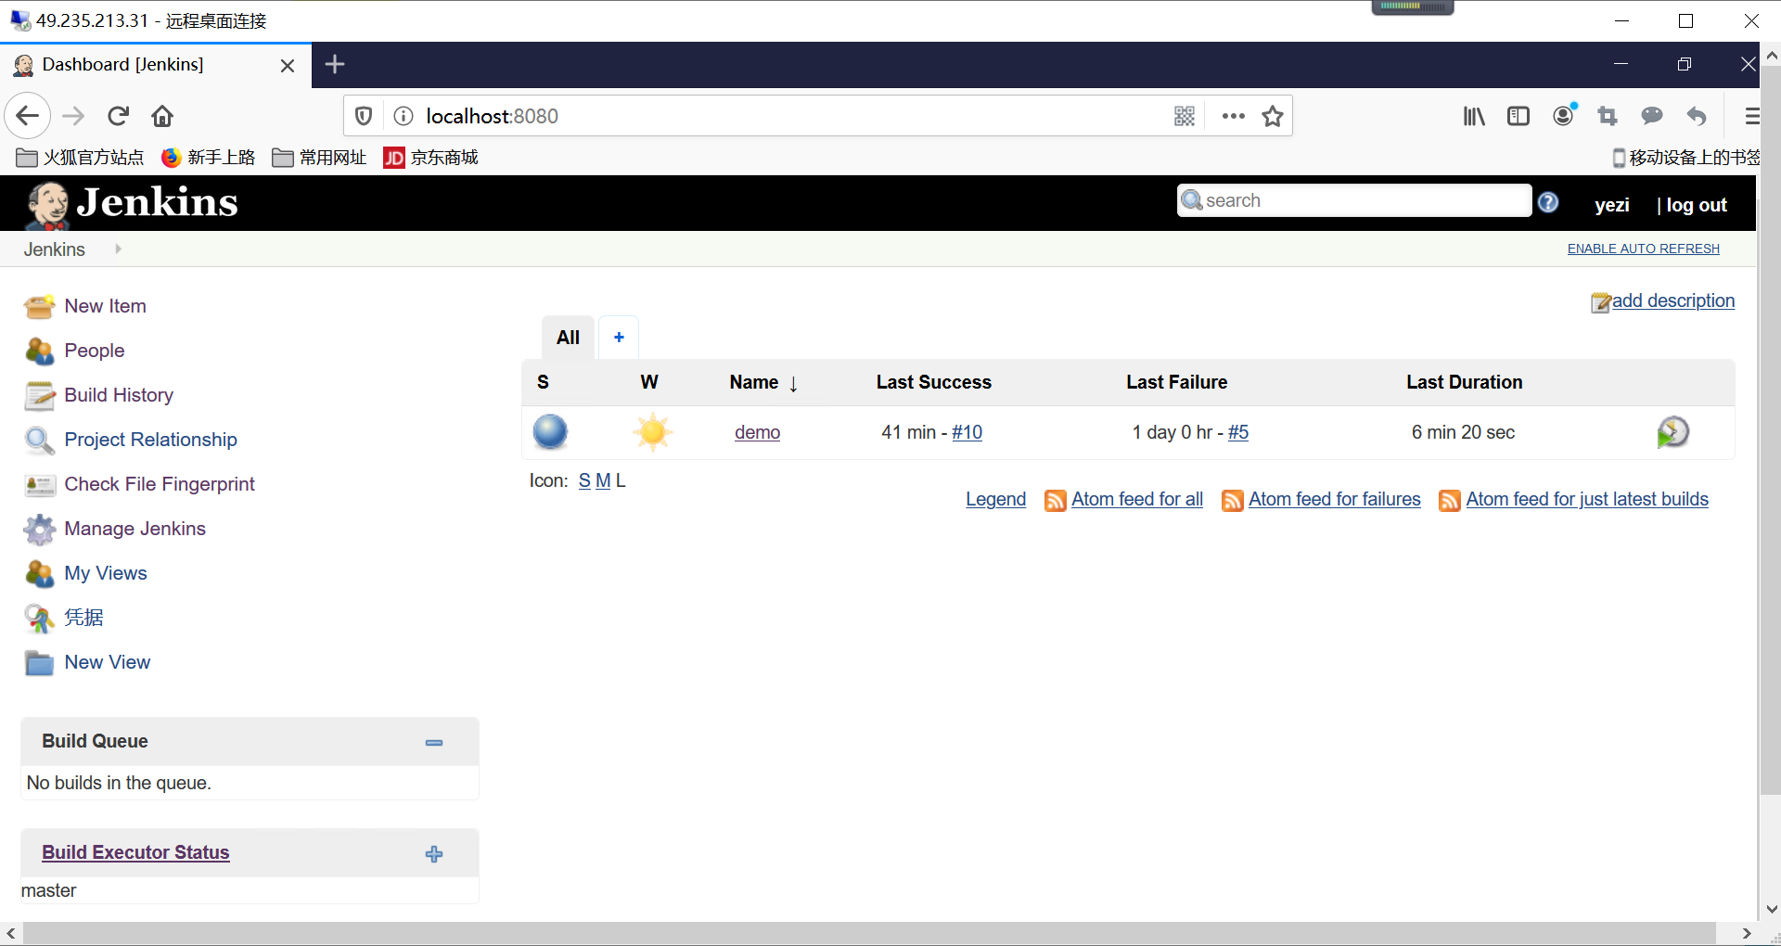
在Jenkins中的demo项目

Slide 21
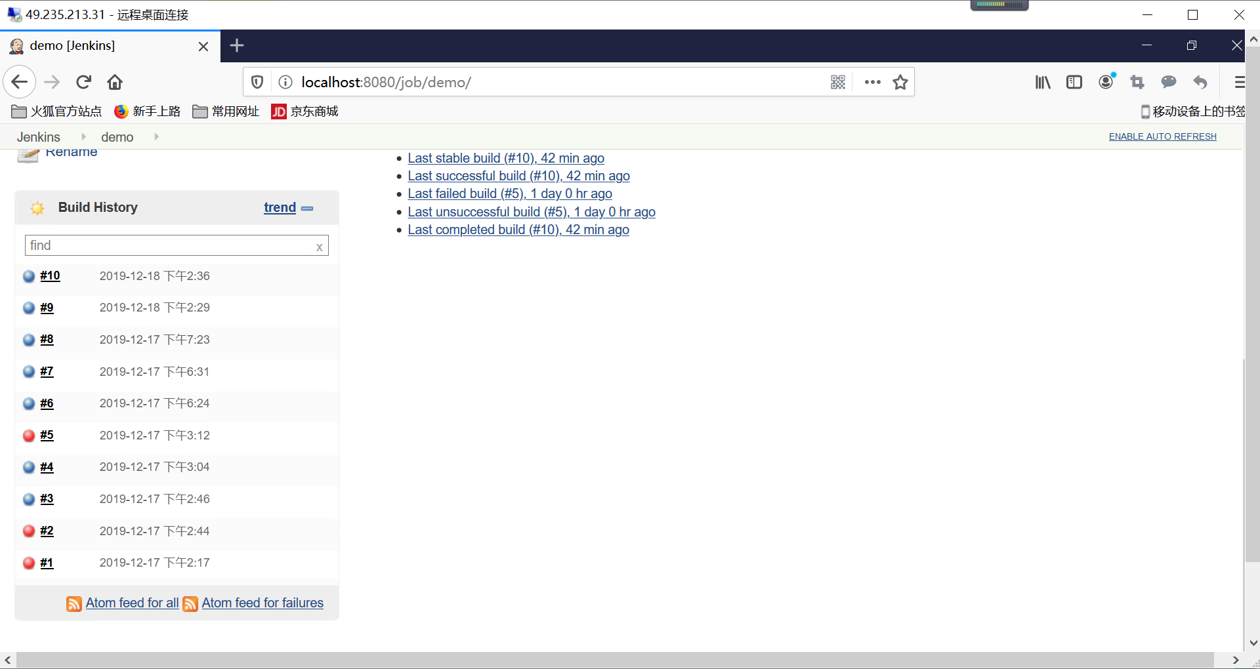
Jenkins集成情况

Slide 22
仍需完善
1
加强页面输入的限制
检验上传文件安全性
2
3
保证提示信息明确性和一致性
添加查询物流功能
4

Slide 23
03
遇到的问题及解决方法
Problems Encountered & Resolvent

Slide 24
遇到的问题及解决方法
出现了jdk版本和我们的testng版本不一致的问题，
导致没办法运行testing
最后的解决办法是换了一个新的eclipse
运行一个类打开多个浏览器页面，想让他自动关闭
最后的解决办法是在BaseTest中新增方法
由于打开两个页面导致定位不到该页面的元素
最后的解决办法是使用webtest.switchWidow(1)

Slide 25
遇到的问题及解决方法
编写接口时，出现对STS的编写规则不熟悉，
对springboot的理解不深
最后的解决办法是上网查资料
在sts里面导包时漏了几个导致服务器启动不起来
最后的解决办法是查找遗漏的包并成功导入
集成全组代码时每个类只运行一个测试用例
最后的解决办法是修改优先级

Slide 26
遇到的问题及解决方法
在服务器上集成代码时不能运行测试用例
最后的解决办法换了一个旧版本的火狐浏览器
Jenkins与GitHub链接不上
通过检查缺少git这个应用程序
最后的解决办法是安装了git
部分探索式测试不会使用
最后的解决办法是上网查资料找例子

Slide 27
04
反思总结
Reflection & Summary

Slide 28
Leader
Cooperation
Team

Slide 29
1
实践出真知
复习的重要性
2
3
效率&计划
自我学习能力
4

Slide 30
Thanks For Watching!
汇报组:测试小菜队
延时符

